Slide 1


Créer un enregistrement
Partie 1: Utilisation du catalogue

Slide 2
Objectif
Comment fonctionne le catalogue de la PGF pour la création interactive de métadonnées
Méthodes de création un enregistrement
Création interactive à partir du catalogue
Import d’un fichier XML
Programmation avec appel à un API
Notes:
Pour créer un enregistrement dans la PGF, différentes méthodes sont possibles.
On peut :
- créer un enregistrement à partir de l'interface de la PGF
- importer un fichier de métadonnées en format xml
- appeler un API à partir d'une application d'usager
Dans ce module, nous verrons comment fonctionne l’interface du catalogue de la PGF pour la création interactive de métadonnées

Slide 3
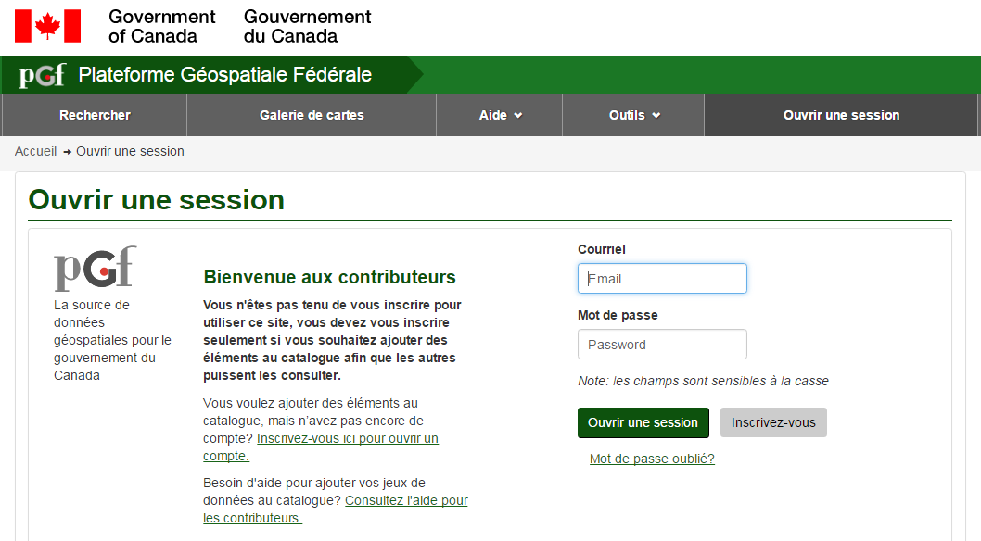
Prérequis
Avoir un compte d’éditeur (ou réviseur de contenu)
Ouvrir une session
1
2
3
Notes:
Pour créer un enregistrement, vous devez posséder un compte avec le rôle d'éditeur.
Ouvrir une session de travail.
Inscrire le courriel avec lequel votre compte a été créé ainsi que votre mot de passe.

Slide 4
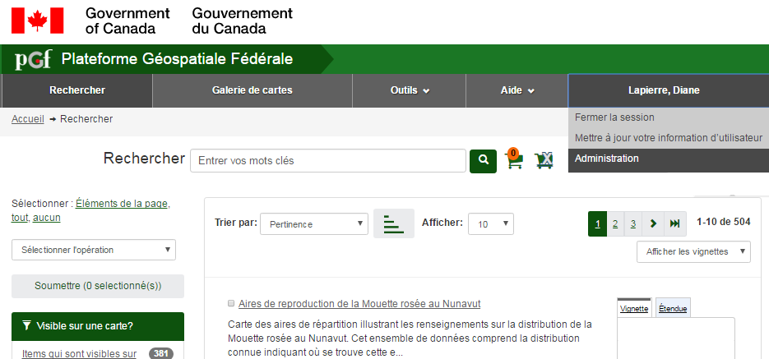
Accéder au menu administration
1
2
Notes:
Accéder à la liste des fonctions autorisées par votre compte sous l'item administration

Slide 5
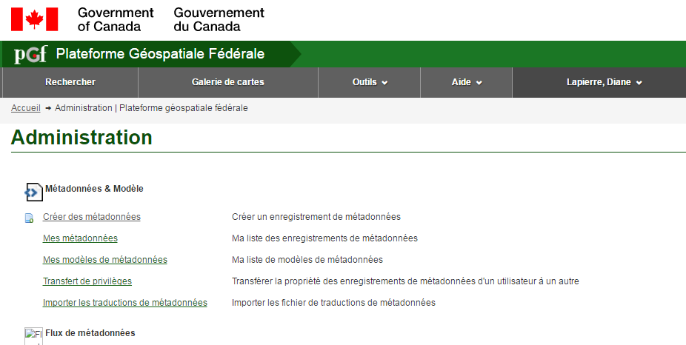
Accéder à l’opération Créer des métadonnées
1
Notes:
Sélectionner "Créer des métadonnées"

Slide 6
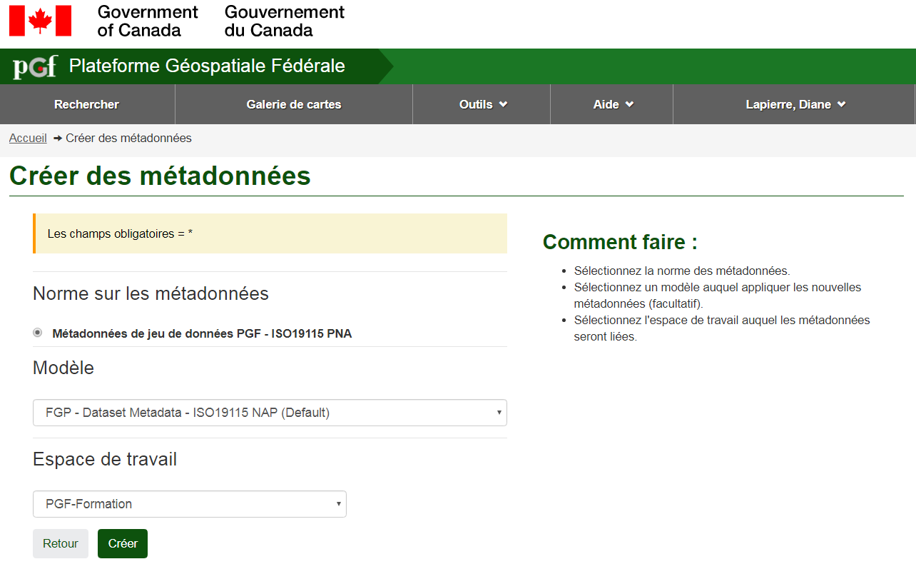
Notes:
Le modèle FGP – Dataset Metadata est le gabarit par défaut. Il vous permet de fournir les informations obligatoires du PNAH.
Sélectionner l'espace de travail dans lequel votre enregistrement de métadonnées doit être créé.

Slide 7
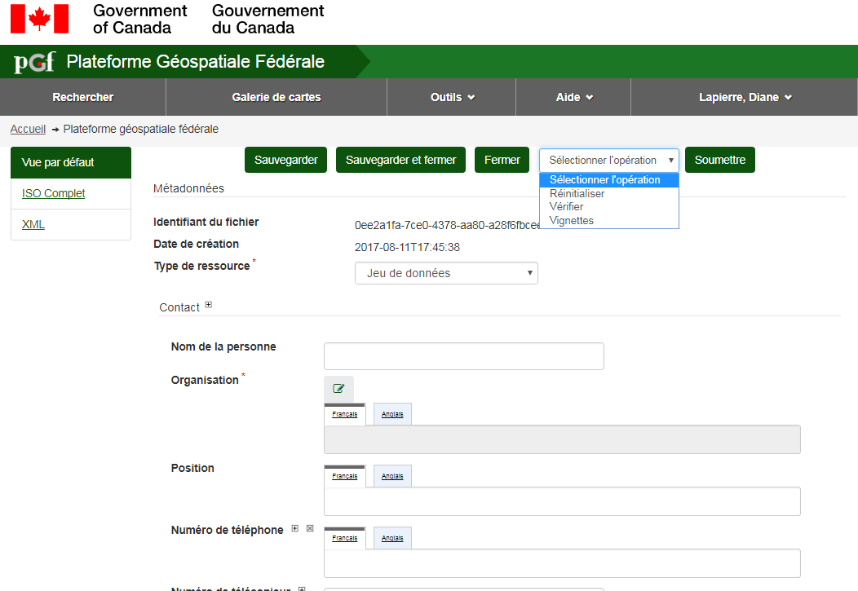
Vues, opérations et fonctionnalités
Notes:
Différentes vues de saisie sont offertes.
1- La Vue par défaut est la vue de saisie pour les champs obligatoires, et certains champs optionnels utilisés plus fréquemment.
La vue « ISO Complet » est la vue qui permet la saisie complète selon la norme ISO19115-PNA. Elle vous permettra d'ajouter des informations non obligatoires par la norme PNAH mais d'intérêt pour vous et vos usagers, telle qu’une vignette qui réside sur un site externe à la PGF, des informations sur la qualité des données, sur le processus de production. Puisque la saisie d'information dans cette vue avancée se base sur la norme PNA ISO-19115, vous devez avoir une idée à quelle section vous devez accéder.
La vue XML permet l'édition des métadonnées en format XML. Attention: Une erreur d'édition dans cette vue pourrait rendre le format XML invalide et corrompre l'enregistrement.
La vue affichée est toujours celle qui a été utilisée pour l'édition précédente.
2- Les 3 boutons qui suivent permettent la sauvegarde ou la fermeture de l’enregistrement
3- Trois opérations sur l’enregistrement sont disponibles:
L’opération Réinitialiser réinscrit les valeurs de la dernière sauvegarde
L’opération Vérifier valide les champs selon la norme PNAH
L’opération Vignettes permet de charger une vignette et de l’assigner à l’enregistrement en cour.
Le symbole + permet d'ajouter des champs. Ce symbole est présent pour tous les champs répétables.
Le symbole x permet de supprimer des champs.
Le symbole Astérisque en rouge indique un champ obligatoire

Slide 8
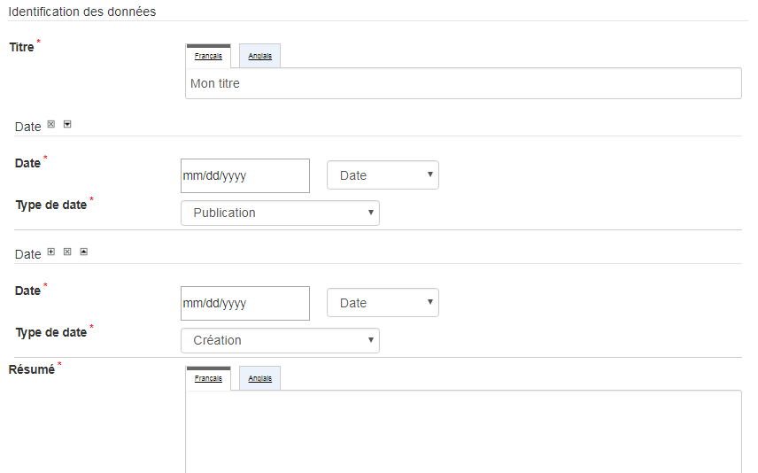

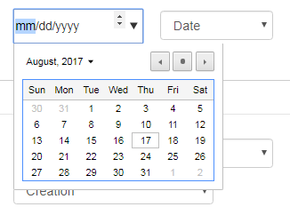



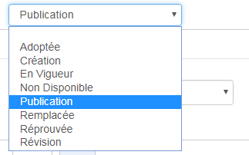
Champs bilingues, date et liste déroulante
Notes:
Les onglets Français et Anglais indiquent les champs bilingues. Si l’élément est obligatoire, assurez-vous de fournir les traductions.
Les champs de dates permettent la sélection à partir d’un calendrier.
Les listes déroulantes permettent de choisir une valeur parmi celles permises.

Slide 9
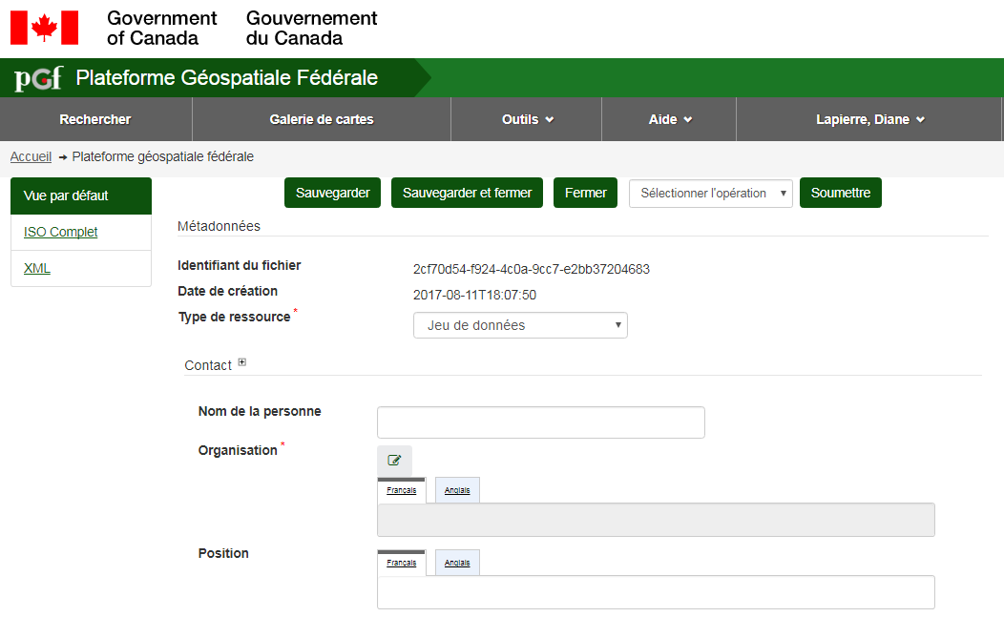
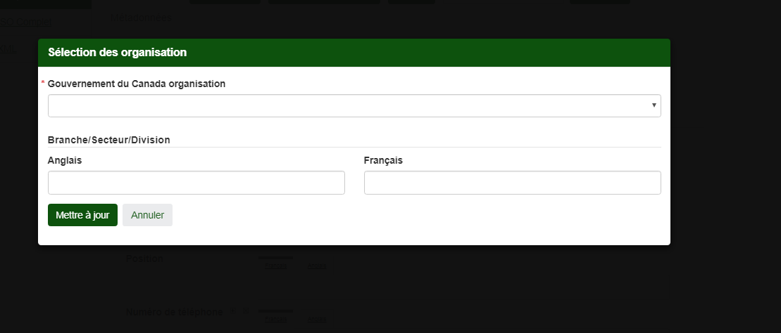
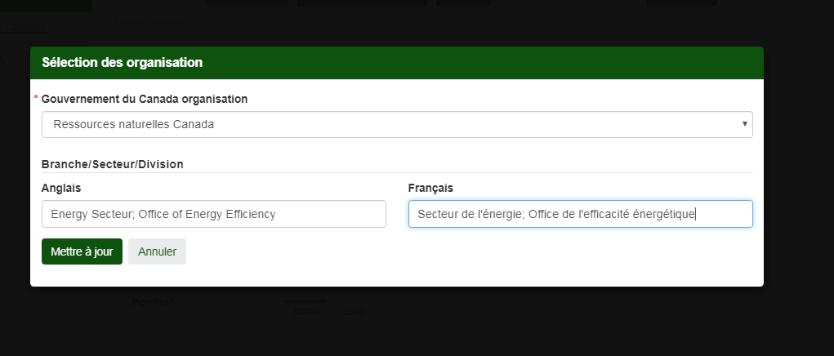
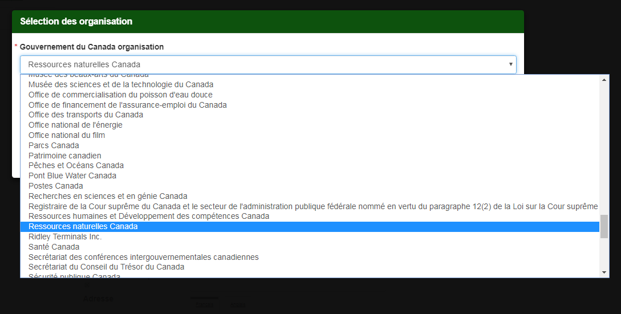
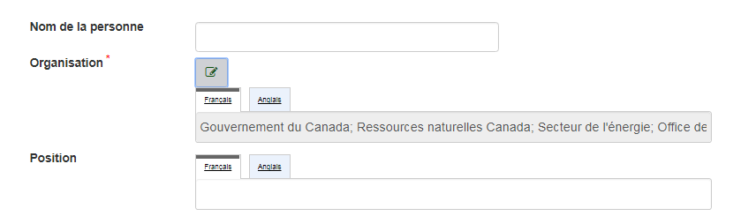
Sous-menu : Organisation
Notes:
Pour inscrire votre organisation, utiliser le menu d’édition.
1- Sélectionner votre organisation de la liste déroulante.
2- Cette liste contient toutes les organisations fédérales du registre des titres d’usage du gouvernement du Canada.
3- Vous pouvez inscrire des sous-organisations telles que le secteur, la direction et la division
4- À la mise à jour, vous remarquerez que le nom de votre organisation est précédé de l’étiquette Gouvernement du Canada

Slide 10
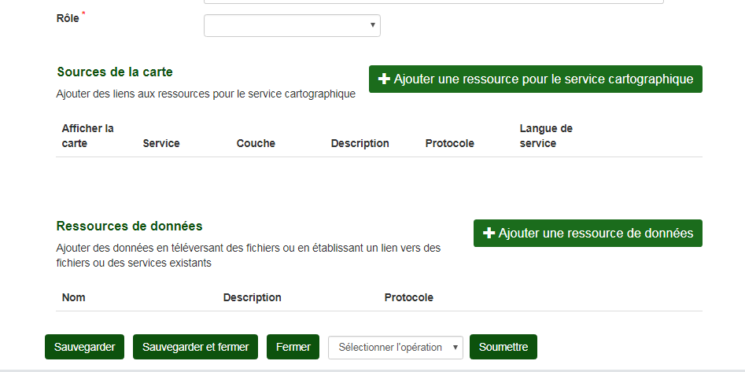
Sous-menus : Ajout de ressources
Notes:
Le sous-menu « Ajouter une ressource pour le service cartographique » permet d’enregistrer les services cartographiques qui seront associés aux boutons « Afficher sur la carte » et « View on Map ».
Le sous-menu « Ajouter une ressource de données » permet d'ajouter des liens à des données géospatiales, à des documents d’appoint, à des applications et des API.

Slide 11
Info-bulles
Notes:
1 - Lorsqu'on superpose le curseur sur le nom de l'item en caractère gras,
2- de l'information supplémentaire s'affichera généralement.

Slide 12
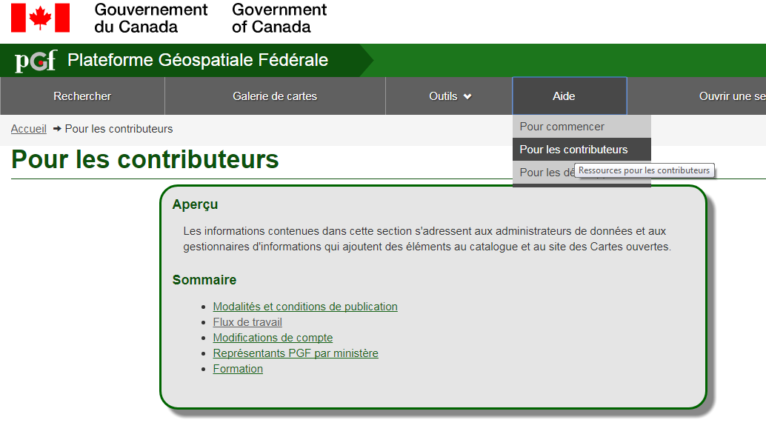
L’Aide pour les contributeurs
Notes:
Mais pour obtenir de l'aide pertinente et complète pour chaque champ, ouvrir une autre fenêtre avec gcgeo.gc.ca et consulter le Guide de référence des métadonnées dans l'Aide pour les contributeurs, à la section Flux de travail.

Slide 13
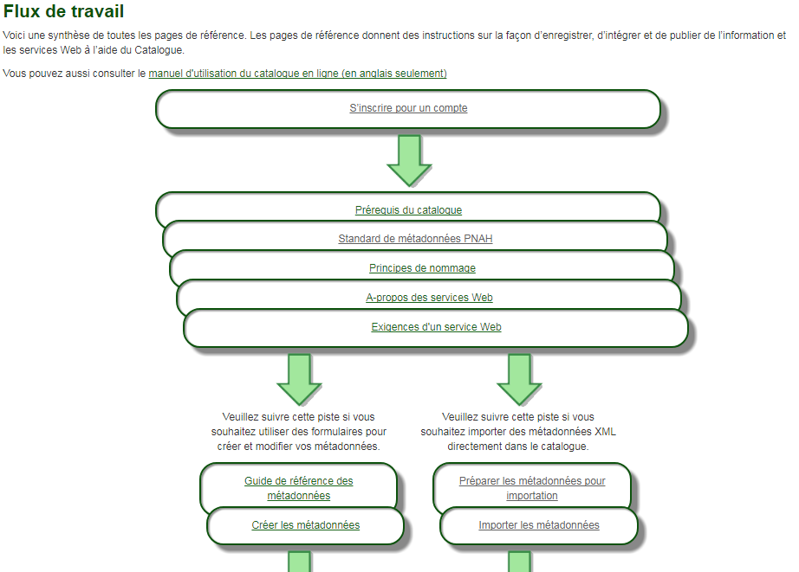
Notes:
Le document « Guide de référence des métadonnées » vous présente les règles d'affaires de chaque champ, avec le même nom et dans le même ordre qu'ils apparaissent dans le catalogue.

Slide 14
Vous voulez en savoir davantage …
Contacter l’Équipe du service à la clientèle
NRCan.fgp-pgf.RNCan@canada.ca
Notes:
Vous voulez en savoir davantage sur ce sujet, contacter l’équipe du service à la clientèle de la PGF

